Slide 2
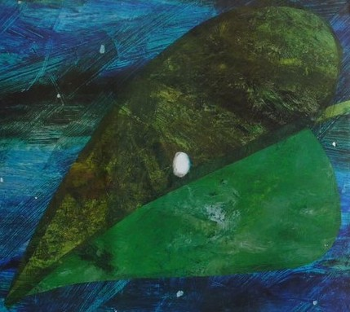
Je suis un petit oeuf sur une feuille.

Slide 3
Aujourd’hui c’est dimanche.
Il y a du soleil et il fait chaud.
Je suis une petite chenille.
J’AI FAIM!

Slide 4
Aujourd’hui c’est lundi.
Je mange
une pomme.
Mais J’AI encore FAIM!

Slide 5
Aujourd’hui c’est mardi.
Je mange
deux poires.
Mais J’AI encore FAIM!

Slide 6
Aujourd’hui c’est mercredi.
Je mange
trois prunes.
Mais J’AI encore FAIM!

Slide 7
Aujourd’hui c’est jeudi.
Je mange
quatre fraises.
Mais J’AI encore FAIM!

Slide 8
Aujourd’hui c’est vendredi.
Je mange
cinq oranges.
Mais J’AI encore FAIM!

Slide 9
Aujourd’hui c’est samedi.
Je mange…
du gateau au chocolat,
une sucette,
une glace,
de la tarte à la cerise,
un cornichon,
une saucisse,
du fromage,
un cupcake,
du salami,
et de la pastèque!

Slide 10
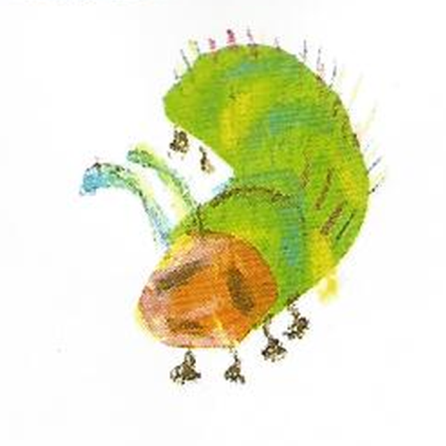
Ça va petite chenille?
Non, ça ne va pas…
J’ai mal au ventre.

Slide 11
Aujourd’hui c’est dimanche.
Je mange
une grande feuille.
Mmm c’est délicieux!

Slide 12
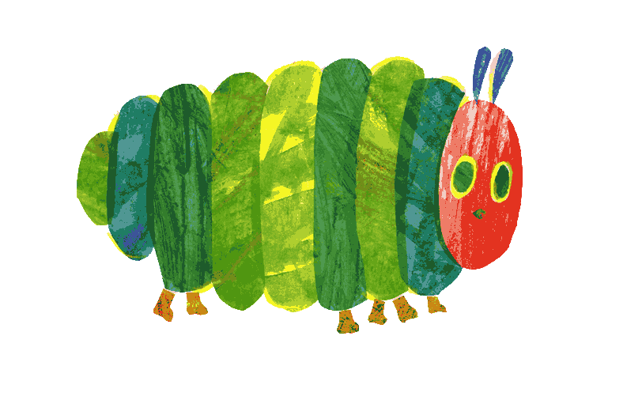
Maintenant je suis
une GROSSE chenille!

Slide 13
Je fais un cocon.

Slide 14
Maintenant je suis
un grand et joli papillon !

Slide 15
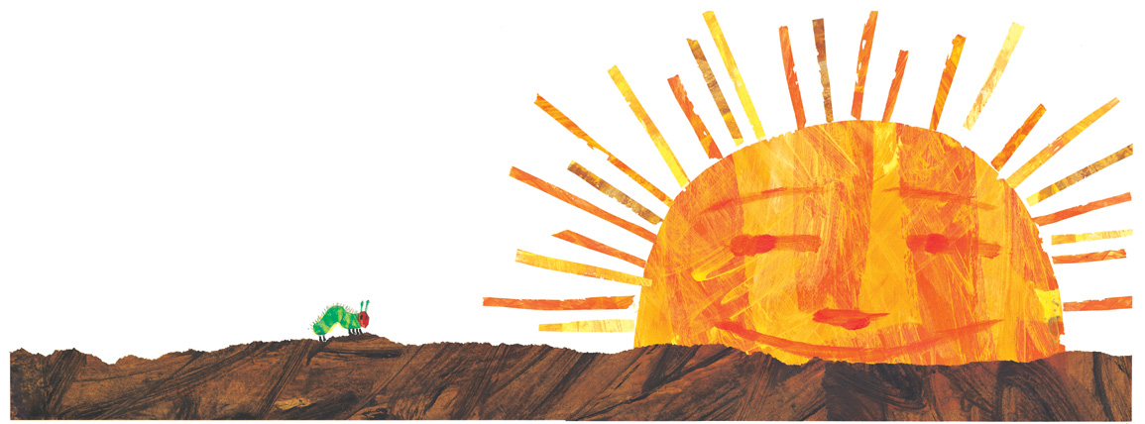
Fin

